Slide 1


Slide 2


למה צריך ללמוד אזרחות????

Slide 3
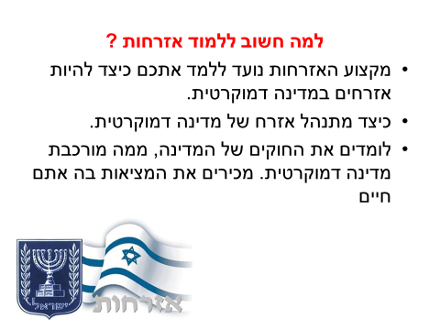

Slide 4
אנחנו לא מלמדים "לאזרחות", אנחנו "מחנכים לאזרחות".
דבר הדורש מאתנו יציאה מאזור הנוחות, אקטיביזם, שינוי תפיסה, הפעלת כל חושינו והקדשת כל משאבינו לחברה בה אנו חיים.
כדי להצליח במשימה של "חינוך לאזרחות" התהליך חייב להתבצע בקבוצות, בדיונים, בהתנסות, התבוננות, ניתוח, העברת ביקורת ועשייה חברתית

Slide 5
לכל אורך ההיסטוריה בני האדם בנו והשתייכו לקבוצות חברתיות שונות. הקבוצה הגדולה שאנו כולנו משתייכים אליה היא המדינה.
מצד אחד, הישראלים ידועים כמתלוננים גדולים, מצד שני, אינם יודעים כיצד להתמודד עם התלונות?
האם התלונות שלנו מוצדקות?
על מה ועל מי להתלונן? מי אשם? האם לעשות?
מה לעשות?
כיצד לעשות?
כדי לדעת את התשובות לשאלות אילו אנו לומדים אזרחות. אז עדיין, אנחנו לא מתלוננים, אבל עדיין לא מתעניינים למה ללמוד אזרחות?

Slide 6
המדינה והשלטון במדינה משפיע על חיינו, על כל אחד ואחת מאתנו. ילדים הולכים לבית הספר כל יום בבוקר, כתוצאה מחוק, כתוצאה מהחלטת השלטון. בכל קנייה שלנו אנו משלמים מס, מעבירים כספים לשלטון, הכביש שאנו נוסעים עליו, האוטובוסים, מתי יש חופש?
כל אלה הן דוגמאות כיצד האזרחות שלנו משפיעה עלינו, ובלימודי האזרחות נלמד כיצד גם לנו יש המון כוח ויכולת להשפיע כמעט על הכל.

Slide 7

מהי דמוקרטיה?
הדמוקרטיה היא צורת שלטון חדשה, שבניגוד לקודמותיה והחלופות שלה מעמידה את האדם במרכז.
היא צורת שלטון המנסה לשמור על זכויות האדם ולתת לאזרחים להיות מעורבים בשלטון, (בניגוד לצורות שלטון אחרות).
מאד חשוב שתלמדו כיצד להיות אזרחים במדינה דמוקרטית. שתבינו כיצד היא בנויה וגם תפתחו חשיבה ביקורתית על מה שנעשה במדינה. שתוכלו לנתח את המציאות במדינת ישראל. שתבינו את הערכים שעומדים מאחורי הדמוקרטיה. תבינו גם מהי אזרחות פעילה, וכיצד האזרח הקטן יכול להשפיע על המדינה בה הוא חי.

Slide 8
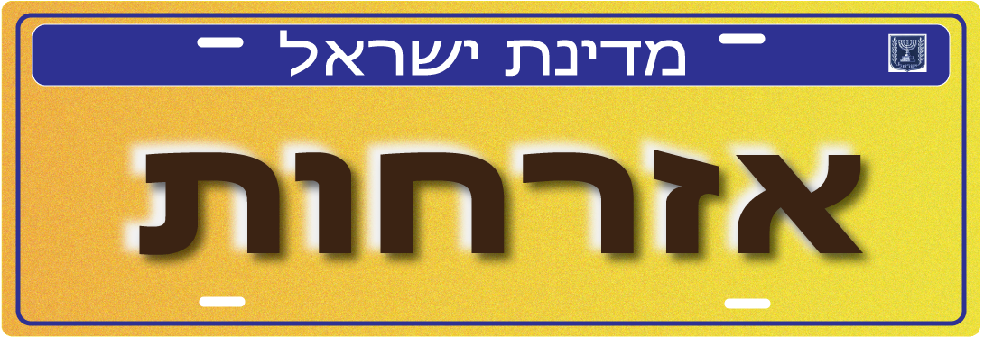
מדינת ישראל היא מדינה יהודית ודמוקרטית. לכן נלמד מהי דמוקרטיה, מהי מדינה יהודית, ואחר כך על השלטון במדינת ישראל.
ולפני הכל – על המסמך המכונן(חשוב) של מדינת ישראל – הכרזת העצמאות.

Slide 9
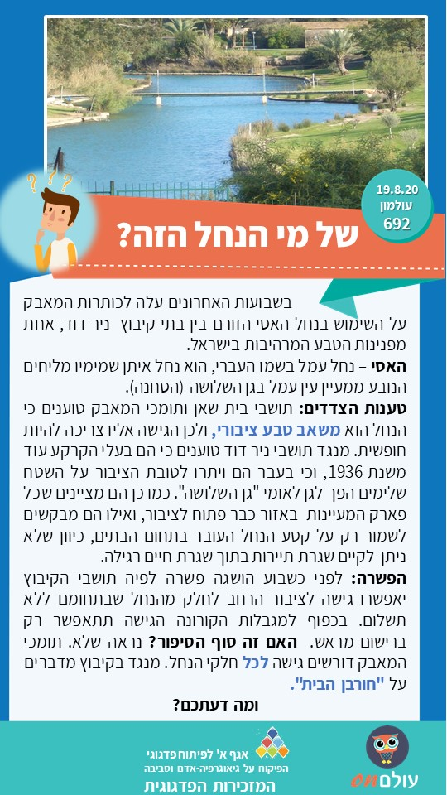
מה אתם רואים בתמונה?

Slide 10
קראו את הקטע הבא וענו:
מהן טענותיהן של כל אחד מהצדדים?
מה דעתכם/דעתכן?
האם הנושא קשור למקצוע אזרחות? נמקו
למה צריך ללמוד אזרחות???

Slide 11
סרטון למה צריך ללמוד אזרחות
https://www.emaze.com/@AOICTQZZO

Slide 12
דמוקרטיה/קזבלן
קראו את מילות השיר (ניתן גם לשמוע באמצעות הקישור) וענו כיצד בא לידי ביטוי עיקרון הדמוקרטיה בשיר
בית א בית ב'
הדמוקרטיה היא שוויון
בין עני לבעל הון
אבל צריך עוד לברר
מדוע יש שווים יותר
דמו דמו דמוקרטיה...
אם יש לך תלונה קשה
אל תגלה זאת לאישה
אל תערער על זה החוק,
באופן דמוקרטי שתוק!
דמו דמו דמוקרטיה...
הספרדים אצלנו רוב
אך מי יושב אצלנו טוב
האשכנזים וזה לא צחוק
כי הם המציאו את החוק
דמו דמו דמוקרטיה...
בית ד
הדמוקרטיה היא קידמה
אשר דורכת במקומה
ותגלה אם רק תביט
הולכת היא אחורנית
דמו דמו דמוקרטיה...
בדמוקרטיה יש מזון
תמיד למי שיש ממון
באופן דמוקרטי רב
אפשר לגווע ברעב
דמו דמו דמוקרטיה...
בית ג
בדמוקרטיה מה שטוב
קלל אותה יום יום ברחוב
היא לא תשמע ולא תאמר
גם אם תצעק פה עד מחר
דמו דמו דמוקרטיה...
זה שבשטח פה שולט,
משטר וסדר בהחלט
לכל אדם שלא מבין
כאן מדברת הסכין
דמו דמו דמוקרטיה...
הדמוקרטיה זה משרד
ששם יושב פקיד נחמד
למי שבא תמיד יאמר
"אולי חבוב תבוא מחר"
דמו דמו דמוקרטיה

Slide 13
דמוקרטיה/קזבלן
קראו את מילות השיר (ניתן גם לשמוע באמצעות הקישור) וענו כיצד בא לידי ביטוי עיקרון הדמוקרטיה בשיר
בית א בית ב'
הדמוקרטיה היא שוויון
בין עני לבעל הון
אבל צריך עוד לברר
מדוע יש שווים יותר
דמו דמו דמוקרטיה...
אם יש לך תלונה קשה
אל תגלה זאת לאישה
אל תערער על זה החוק,
באופן דמוקרטי שתוק!
דמו דמו דמוקרטיה...
הספרדים אצלנו רוב
אך מי יושב אצלנו טוב
האשכנזים וזה לא צחוק
כי הם המציאו את החוק
דמו דמו דמוקרטיה...
בית ד
הדמוקרטיה היא קידמה
אשר דורכת במקומה
ותגלה אם רק תביט
הולכת היא אחורנית
דמו דמו דמוקרטיה...
בדמוקרטיה יש מזון
תמיד למי שיש ממון
באופן דמוקרטי רב
אפשר לגווע ברעב
דמו דמו דמוקרטיה...
בית ג
בדמוקרטיה מה שטוב
קלל אותה יום יום ברחוב
היא לא תשמע ולא תאמר
גם אם תצעק פה עד מחר
דמו דמו דמוקרטיה...
זה שבשטח פה שולט,
משטר וסדר בהחלט
לכל אדם שלא מבין
כאן מדברת הסכין
דמו דמו דמוקרטיה...
הדמוקרטיה זה משרד
ששם יושב פקיד נחמד
למי שבא תמיד יאמר
"אולי חבוב תבוא מחר"
דמו דמו דמוקרטיה

Slide 14
שירת הסטיקר (ייתכן והמילים יהיו קיצוניות מעט אבל זה טוב לעורר דיון)
https://shironet.mako.co.il/artist?type=lyrics&lang=1&prfid=3698&wrkid=11712
1.מה דעתכם/ דעתכן על מילות השיר? פרטו.
2. האם השיר מייצג את רוב החברה או חלק ממנה?

Slide 15
סליחה על השאלה "להיות אזרח"
https://www.youtube.com/watch?v=kaCBC850QO8

Slide 16
מבנה הבגרות באזרחות
הבגרות באזרחות מורכבת מ-4 פרקים:
בפרק הראשון - אירועים (14 נקודות) - תצטרכו לענות על שאלה אחת מבין שתיים.
בפרק השני - ידע (40 נקודות) – תצטרכו לענות על ארבע מבין שבע שאלות.
בפרק השלישי - טקסט (24 נקודות) – תצטרכו לענות על שתיים מבין שלוש שאלות על הטקסט שיופיע בפרק.
בפרק הרביעי - חצאי אירועים (22 נקודות) - תצטרכו לענות על שני חצאי אירועים מבין ארבעה.
משך הבחינה הוא כשעתיים והשימוש בחומר עזר מכל סוג שהוא אסור.

Slide 17
https://sites.google.com/site/ezrachutt/classroom-pictures/assignments/yswdwthmdynh-sltwn
https://citizenship.cet.ac.il/ShowItem.aspx?ItemID=5ef3361d-af01-4a15-83d2-9e75cd800029&lang=HEB
http://lautmaneduforum.org.il/wp-content/uploads/2018/12/civic.pdf
https://www.haaretz.co.il/news/health/1.934619
https://citizenship.cet.ac.il/ShowItem.aspx?ItemID=274fd922-50ce-4219-8f9a-6fcf9bd48791&lang=HEB
https://www.youtube.com/watch?v=J5KFLHWUwCU
https://www.youtube.com/watch?v=kaCBC850QO8

Slide 18
http://ezkef.weebly.com/1489150014931490
https://meyda.education.gov.il/files/noar/338.pdf
https://www.kidum.com/bagrut/p/15/%D7%91%D7%92%D7%A8%D7%95%D7%AA-%D7%91%D7%90%D7%96%D7%A8%D7%97%D7%95%D7%AA
https://www.google.com/search?q=%D7%9C%D7%9E%D7%94+%D7%A6%D7%A8%D7%99%D7%9A+%D7%9C%D7%9C%D7%9E%D7%95%D7%93+%D7%90%D7%96%D7%A8%D7%97%D7%95%D7%AA&sxsrf=ALeKk01oeC5F7kW2tc4e9AUHQU4CFqiGnA:1598897313011&ei=oTxNX6Umh_GTBbmtnagB&start=10&sa=N&ved=2ahUKEwjl-v7ShMbrAhWH-KQKHblWBxUQ8tMDegQIDBA2&biw=1366&bih=625

Slide 19
https://www.edunow.org.il/category/citizenship-lesson
https://www.igm.org.il/home_page.aspx?page=igm_item,284083
https://mida.org.il/2017/06/01/%D7%91%D7%97%D7%99%D7%A0%D7%AA-%D7%94%D7%91%D7%92%D7%A8%D7%95%D7%AA-%D7%91%D7%90%D7%96%D7%A8%D7%97%D7%95%D7%AA-%D7%A6%D7%99%D7%95%D7%9F-%D7%A0%D7%9B%D7%A9%D7%9C-%D7%9C%D7%9E%D7%A9%D7%A8%D7%93/
https://www.emaze.com/@AOICTQZZO
https://www.themarker.com/career/1.2107200

